Slide 1

Yayda nə oxumalI
AŞAĞI SİNİF ŞAGİRDLƏRİ ÜÇÜN ƏDƏBİYYAT SİYAHISI

Slide 2
İkinci sinif

Slide 3


Lovğa xoruz. – B.: Beşik, 2009. – 38 s. – “Mən və mənim dünyam”.
Balaca dostum, yəqin sən bilirsən ki, lovğalıq etmək pis işdir. Bu kitabı oxusan sən lovğa xoruzun aqibətini görəcəksən.

Slide 4


Namuslu oğru : dünya xalqlarının nağılları. – B.: “Göyərçin”in kitabxanası, 2007. – 18 s.
Kitaba macar, fransız, italyan və başqa xalqların nağılları daxil edilmişdir.

Slide 5

Nuruqızı S. Bapbalaca əlifba. – B.: Aspoliqraf, 2010. – 196 s.
Əziz uşaqlar, siz artıq 2-ci sinfə keçmisiz, əlfbanı öyrənmisiniz və oxumağı da bacarırsınız. Bu kitab sizə həm keçdiyiniz dərsləri təkrarlamağa, həm də yeni bilgilər əldə etməyə kömək edəcəkdir. Burda siz ibtidai insanların saymağı, ipək toxumağı necə öyrəndikləri, ölkəmizin niyə “Odlar yurdu” adlandırılması və s. haqqında məlumat almaqla yanaşı, çoxlu tapmaca, yanıltmaclar da öyrənəcəksiniz.

Slide 6


Pələng olmaq istəyən Pişik. – B.: Beşik, 2008. – 34 s. – (Mən və mənim dünyam).
Kitabda televizorda pələng görüb özünü ona oxşatmaq istəyən Zolzolun- zolaqlı pişiyin macəraları əks olunub.

Slide 7

Sehrli torba. – B.: Altun kitab. – 10 s.
Nadinc oğlan olan Səməd Eldar babanın məsləhətləri və köməyilə tamam dəyişir.

Slide 8


Sehrli üzük : dünya xalqlarının nağılları. – B.: “Göyərçin”nin kitabxanası, 2008. – 18 s.
Kitaba fars, alban, əfqan xalqlarının nağılları daxil edilmişdir.

Slide 9

Şaiq A. Tülkü həccə gedir. – B.: Altun kitab, 2009. – 23 s. – “Altun klassika”.
Hiyləgər tülkü toyuqları necə aldatdı? Kitabı oxu və bu əhvalatla tanış ol! Çox maraqlıdır.

Slide 10


Tənha qu quşu. – B.: Altun kitab, 2010. – 11 s.
Bu nağılın da mövzusu lovğalıqdır. Lovğa hərəkətlərinə görə peşiman olan qu quşu dostlarından üzr istəməli olur. Bəs, bu, necə baş verir? Kitabı oxusan, bilərsən.

Slide 11


Ulu yurd yerlərimiz. – B.: “Göyərçin”in kitabxanası, 2009. – 18 s.
Kitabda Qobustan, Azıx mağarası, Gəmiqaya və s. kimi ulu yurd yerlərimiz haqqında maraqlı yazılar toplanmışdır.

Slide 12

Üçüncü sinif

Slide 13


Dəniz səyyahı Sindbad : nağıl. – B.: Azərbaycan Ensiklopediyası NPB, 1996. – 52 s.
Bu kitabda bütün dünyada məşhur olan “Min bir gecə” nağıllarının əsasında Sindibadın yeddi dəniz səyahətindən söhbət açılır. Macəralarla dolu olan bu kitab çox maraqlıdır.

Slide 14
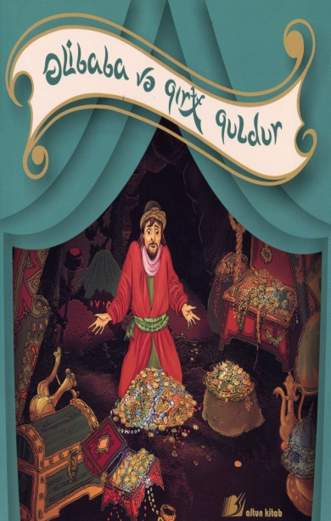
Əlibaba və qırx quldur : nağıl. – B.: Altun kitab, 2009. – 24 s.
“Min bir gecə nağılları”ndan olan bu nağıl da çox maraqlıdır.
Əlibaba və onun sadiq xidmətçisi Mərcanə birləşərək quldurlara qalib gəlirlər. Balaca dostum, bütün bunların necə baş verdiyini bilmək istəyirsənsə, nağılı oxu!

Slide 15

Flayşman S. Kötək oğlanı. – B.: 2010. – 60 s.
Bir zamanlar küçələrdə yaşayan və yoxsul bir uşaq olan Cemi, artıq Kralın sarayında yaşayırdı. Çünki Yumurcaq şahzadəni döymək yasaq idi. Onu cəzalandırmaq lazım gələndə xalq arasından saraya gətirilmiş uşağı döyərdilər. Bax, bu uşaq Cemi idi. Günlərin bir günü Şahzadə saraydan qaçmağı qərara alır. Cemini də özüylə aparır. Lakin qaçdıqdan sonra iki quldura əsir düşürlər. Görəsən Ceminin ağıllı planı baş tutacaqmı? Onlar quldurların əlindən qaçıb canlarını qurtara biləcəklərmi?

Slide 16


Harris C. Rimus dayının nağılları. – B.: Çaşıoğlu-Multimedia, 2009. – 128 s.
Coel Harrisin bütün həyatı Şimali Amerikada zəncilər arasında keçmişdir. Amerika zəncilərinin ulu babaları Afrikada yaşayıblar. Onlar Afrikadan özlərilə Dovşan qardaş, Tülkü qardaş, Ayı qardaş və başqa heyvanlar haqqında nağıllar gətiriblər. Coel də bu nağılları toplayıb kitab yazmışdı. Bu nağılları ona çox sevdiyi Rimus dayı danışardı. Elə ona görə də Coel Harris bu kitabı “Rimus dayının nağılları” adlandırmışdı. Nağıllar maraqlı və məzəlidir.

Slide 17

Koseoğlu E. Vəli dayı : nağıllar. – Ankara : Diyanat İşləri Başqanlığı, 2003. – 136 s.
Uşaqlar, Vəli dayının Gül adlı ay parçası kimi gözəl bir qızı vardı, lakin bu gözəl qız özündən o qədər razi idi ki... Gülün lovğalığının nəticəsi nə oldu? Bunu bilmək maraqlıdırsa, kitabı oxuyun. Kitabda uşaqlar üçün tərbiyəvi əhəmiyyət daşıyan nağıllar toplanmışdır.

Slide 18


Sehrli üzük : nağıl. – B.: Azərbaycan Ensiklopediyası NPB, 1996. – 27 s.
Nağılda Keçəl sehrli üzüyün köməyilə bir sıra uğurlar qazanır. Lakin tək üzüyün köməkliyi iləmi? Nağılı oxusan Keçəlin özünün də gözəl keyfiyyətlərə malik olduğunu görəcəksən.

Slide 19


Uspenski E. Timsah Gena və onun dostları. – B.: Çaşıoğlu, 2010. – 72 s.
Yəqinki, balaca Çeburaşkanı tanıyırsan. O, timsah Genanın ən yaxın dostudur. Onların macəraları isə çox maraqlı və məzəlidir.

Slide 20

DÖRDÜNCÜ SİNİF
DÖRDÜNCÜ SİNİF

Slide 21

Azərbaycan mifləri. – B.: Xəzər, 2009. M- 96 s.
Məktəbli dostum, kitabda sən ulu əcdadlarımız haqqında, onların dünyaya gəlməsi, yaşayıb artması haqqında məlumat alacaqsan. Ulu babalarımızın inandığı boz qurd miflərilə tanış olacaqan.

Slide 22

Azərbaycan xalq uşaq oyunları. – B.: Çaşıoğlu, 2008. – 176 s.
Kitaba 77 xalq uşaq oyunu daxil edilib. Bunları öyrən və dostlarınla birlikdə oyna. Yay tətilini şən keçir.

Slide 23


Ezop. Təmsilləri. – B.: Qələm, 2008. – 112.
Nağıllarının qəhrəmanları heyvanlar olan yunan yazıçısı Ezop çox mürəkkəb bir həyat yolu keçmişdir. Bir müddət Samos adasında qul kimi yaşamış, sonralar isə səyahətlər etmişdir. Kim bilir, bəlkə elə buna görə onun təmsilləri bütün dünyada məşhurdur. Sən bu kitabdan çox faydalana bilərsən.

Slide 24


Lafonten. Təmsilləri. -- B.: Qələm, 2008. – 112 s.
Fransız yazıçısı Lafonten yazdığı təmsillərlə məşhurlaşmışdır. Əsərlərinin mövzusunu Şərq ədəbiyya-tından götürən Lafonten pisin nə olduğunu izah etməklə yaxşını təbliğ etməyə çalışır.

Slide 25


Lindqren A. Damda yaşayan Karlson : povest-nağıl. – B.: Çaşıoğlu-Multimedia, 2010. – 152 s.
Karlson çox şən, məzəli bir məxluqdur. O, damda yaşayır və ən çox sevdiyi şey, əlbəttə ki, şirniyyatdır. Onun Balaca ilə olan macəraları çox maraqlıdır.

Slide 26


Nosov N. Bilməzin macəraları. – B.: Çaşıoğlu-Multimedia, 2009. – 408 s.
Çiçəkli şəhərdə yaşayan cırtdanların – Bilməz və onun dostlarının başalrına gələn məzəli əhvalatlar olduqca maraqlıdır.

Slide 27

Permyak Y. Samovarı necə qoşdular. – B.: Çaşıoğlu-Multimedia, 2010. – 116 s.
Kitabı oxuyandan sonra siz sizi maraqlandıran bir çox sualların cavabını tapmış olacaqsınız.

Slide 28


Raspe E.R. Baron Münhauzenin sərgüzəştləri. – B.: Xəzər, 2009. – 64 s.
Baron Münhauzen çox qoçaq, hazırcavab, hər çətinlikdən çıxmağı bacaran adamdır. O, canavarı arabaya qoşmağı, bir neçə ördəyi birdən ovlamağı, ayı ilə əlbəyaxa döyüşməyi, bir sözlə hər şeyi bacarır. O, hətta, aya da səyahət edir. Bu qoçaq baronun sərgüzəştləri çox maraqlıdır. Əminik ki, bu kitabı oxusan məmnun qalarsan.

Slide 29

Rodari C. Çippolinonun başına gələnlər. – B.: Çaşıoğlu-Multimedia, 2009. – 256 s.
Çippolino Çipollonenin oğlu idi. Özünün də yeddi qardaşı var idi. Bunların Çipoletto, Çipolotto, Çipoloçça, Çipolluçça və belə-belə adları var idi ki, bunlar da təmiz bir soğan ailəsinə yaraşan adlar idi. Bu soğan ailəsinin və onların ətrafında yaşayanların başına gələn maraqlı əhvalatları bilmək üçün kitabı oxumaq lazımdır.

Slide 30

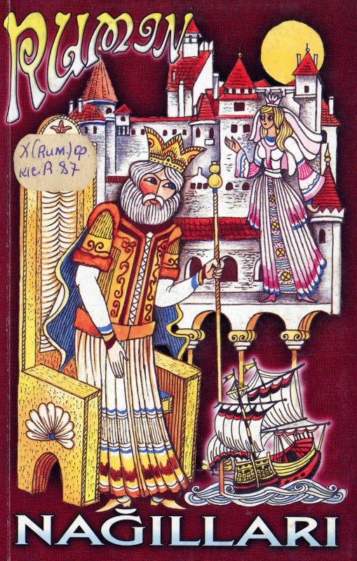
Rumın nağılları. – B.: Atilla, 2001. – 103 s.
100 uşağı olan Stan-Bolovan öz ailəsini dolandırmaq üçün yola çıxdı. Onun başına nələr gəldi? Divi necə aldatdı? Bu sualların cavabını nağılı oxuyanda bilərsən. Kitaba daxil olmuş başqa nağıllar da çox maraqlıdır.

Slide 31
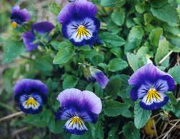

Səmədli Ə. Qanlı bənövşə : nağıl və hekayələr. – B.: Azərbaycan Ensiklopediyası, 1996, - 48 s.
Azyaşlı uşaqlar üçün nəzərdə tutulmuş bu kitaba tanınmış yazıçı Əli Səmədlinin müxtəlif mövzularda yazdığı nağıl və hekayələri toplanmışdır. Qarabağ hadisələrindən bəhs edən “Qanlı bənövşə” hekayəsi isə Azərbaycan Respublikası Uşaq Fondu və “Savalan” qəzeti redaksiyasının elan etdiyi müsabiqədə I mükafata layiq görülmüşdür.

Slide 32

Təbiət haqqında hekayələr. – B.: Çaşıoğlu, 2010. – 95 s.
Kitabda Konstantin Uşinski, Georgi Skrebiski, Vitali Bianki, Konstantin Paustovski kimi məşhur rus yazıçılarının təbiət haqqında hekayələri toplanmışdır. Bu hekayələrdən siz çox şey öyrənə bilərsiniz.

Slide 33


Trevers P. Meri Poppins. – B.: Çaşıoğlu, 2009. – 152 s.
Əziz dost! Albalı küçəsi, 17 nömrəli evdə yaşayan dəcəllər və onların qeyri-adi dayəsi Meri Poppinsin sərgüzəştləri ilə tanış olmaq istəyirsənsə, bu kitabı oxu. Çox maraqlı hadisələrin şahidi olacaqsan.

Slide 34
Tərtib etdi : Əhmədova S.

